Slide 1
DATOS TABLERO DE MANDO CUMPLIMIENTO META SEMESTRAL ENERO A JUNIO 2017/Plan.
Mecanismo
Coordinador de País
El Salvador
“Innovando servicios, reduciendo riesgos y renovando vidas en El Salvador”.
Septiembre 2017

Slide 2
Periodo de informe
Avance del cumplimiento programático Enero a Junio 2017( Datos preliminares)

Slide 3
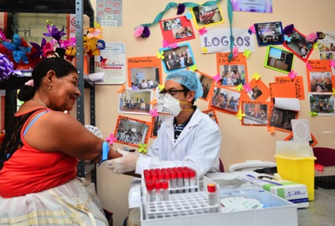
Indicadores Programáticos/Plan
Fuentes oficiales de información: SIGPRO/SUMEVE

Slide 4
Indicadores Programáticos/Prevención
El progreso alcanzado durante el año 2017 permitió lograr las metas programáticas previstas, las cuales incluyeron el cierre de ciclos de personas con CUIs que se registraron en el sistema SIGPRO.
Las personas alcanzadas en este paquete básico fueron intervenidas a través de un paquete de prevención que incluye:
1- Una Actividad de cambio de comportamiento.(abordajes cara a cara relacionados con la prevención del VIH y enfasis en la toma voluntaria para VIH).
2- La entrega de insumos exclusivamente en actividades educativas y en la cantidad requerida según al marco de desempeño; esta entrega de insumos implicaba la demostración del uso correcto y consistente del condón, en algunos casos de la negociación con las parejas sexuales.
3- Referencias a pruebas de VIH. Se les brindan la oportunidad de analizar la importancia de la toma de prueba voluntaria de VIH, se refirieron a las Unidades móviles de prevención y/o a las clínicas VICITS. Así también que el 100% de las personas a las que se les tomo prueba para VIH con Unidades moviles de Plan, se les refirió a clínica VICITS para la toma de otras pruebas de otras infecciones de transmisión sexual.
- Este porcentaje alcanzado incluye la realización de diversas estrategias para acercarse a las poblaciones claves, con temas claves en donde se oferto prueba rápida para VIH con pre y post consejería en Unidades moviles de Plan, asi tambien la promocion de los servicios de las clinicas VICITS y acompañamiento de los Usuarios para la toma de prueba de VIH en los establecimeintos de salud del MINSAL que cuenten con laboratorio clinico o VICITS.
La coordinación efectiva del RP Plan con el nivel central ( Gerencia Programa, Clínicas VICITS , Sub-comisión Nacional de Monitoreo y Evaluación, Laboratorio Nacional de referencia , Junta de Vigilancia de la Profesión de Laboratorio Clínico) y con el nivel local ( Equipo multidisciplinario de clínicas VICITS) permitió fortalecer la promoción de los diferentes servicios de la clínicas VICITS, así como las referencia de los usuarios desde los CCPI a estas Clínicas.
- Como parte del paquete básico, la entrega de insumos se realizó de acuerdo al análisis solicitado y estipulado para el cumplimiento de la meta, y todas las entregas de estos insumos fueron dentro de actividades educativas.

Slide 5
Indicadores Programáticos/Prevención
Fuentes oficiales de información: SIGPRO

Slide 6
Indicadores Programáticos/Prevención
Fuentes oficiales de información: SIGPRO

Slide 7
Indicadores Programáticos/Prevención
Fuentes oficiales de información: SIGPRO

Slide 8
Indicadores Programáticos/ PrUEBAS PARA VIH
hsh 14618 de estos el FM 85% QUE SON 12619, Plan reportara 60% y el 40% MINSAL
Fuentes oficiales de información: SEPS

Slide 9
Indicadores Programáticos/PrUEBAS PARA VIH/HSH
. Los datos que se muestran corresponden al avance del cumplimiento como país del semestre 1 del 2017 del indicador de toma de prueba para VIH en Población HSH y que conoce su resultado, el cual es un indicador compartido entre Plan, MINSAL y PEPFAR; por lo que el avance reportado es un avance de País. Como denominador para este semestre se tiene una meta de 7,309 con lo que se tiene un cumplimiento registrado en el SUMEVE de 4,079 post-consejerias lo que corresponde al 56% de la meta del semestre. Este logro se debe al esfuerzo realizado por PLAN internacional con sus actividades a través de sus Unidades Móviles y a la coordinación de los diferentes CCPI con las UCSF quienes han realizado múltiples actividades extramurales en conjunto y han dado atención a todas las referencias, las cuales por el esfuerzo de ambas partes han terminado en efectivas. - Los datos que se presentan son preliminares ya que actualmente no se ha realizado el barrido administrativo para recuperar la información en el SUMEVE, anteriormente las post consejerías se reportaban en el SEPS el cual no era de forma nominal. De igual manera aún no se cuenta con los datos de PEPFAR. - Es importante observar es que en comparación con el número de post consejerías brindadas durante el año 2016 (3,957 post consejerías anuales) se evidencia un aumento de las mismas a pesar de que solo se está reportando un semestre y que aún no se cuenta con la información completa. - La meta anual para este indicador es 14,618 en el año 2017 y se alcanzó un total de 4,079 representando un 28 % de cumplimiento de esta meta en el P1 de Enero a Junio 2017. - Fuente de Datos: SEPS

Slide 10
Indicadores Programáticos/ PrUEBAS PARA VIH
ts el FM 94% (6798) 60 % Plan y 40% MINSAL
Fuentes oficiales de información: SEPS

Slide 11
Indicadores Programáticos/ PrUEBAS PARA VIH/MTS
. Los datos que se muestran corresponden al avance del cumplimiento como país del semestre 1 del 2017 del indicador de toma de prueba para VIH en Población MTS y que conoce su resultado, el cual es un indicador compartido entre Plan, MINSAL y PEPFAR; por lo que el avance reportado es un avance de País. Como denominador para este semestre se tiene una meta de 3,632 con lo que se tiene un cumplimiento registrado en el SUMEVE de 3,242 post-consejerias lo que corresponde al 89 % de la meta del semestre. Este logro se debe al esfuerzo realizado por PLAN internacional con sus actividades a través de sus Unidades Móviles y a la coordinación de los diferentes CCPI con las UCSF quienes han realizado múltiples actividades extramurales en conjunto y han dado atención a todas las referencias, las cuales por el esfuerzo de ambas partes han terminado en efectivas. - Los datos que se presentan son preliminares ya que actualmente no se ha realizado el barrido administrativo para recuperar la información en el SUMEVE, anteriormente las post consejerías se reportaban en el SEPS el cual no era de forma nominal. De igual manera aún no se cuenta con los datos de PEPFAR. - Es importante observar es que en comparación con el número de post consejerías brindadas durante el año 2016 (4,713 post consejerías anuales) se evidencia un aumento de las mismas a pesar de que solo se está reportando un semestre y que aún no se cuenta con la información completa. - La meta anual para este indicador es 7,264 en el año 2017 y se alcanzó un total de 3,242 representando un 45 % de cumplimiento de esta meta en el P1 de Enero a Junio 2017. - Fuente de Datos: SEPS

Slide 12
Indicadores Programáticos/PrUEBAS PARA VIH
Trans 1126, de estas 60% Plan y 40% MINSAL
Fuentes oficiales de información: SEPS

Slide 13
Indicadores Programáticos/PrUEBAS PARA VIH/Trans
. Los datos que se muestran corresponden al avance del cumplimiento como país del semestre 1 del 2017 del indicador de toma de prueba para VIH en Población Trans y que conoce su resultado, el cual es un indicador compartido entre Plan, MINSAL y PEPFAR; por lo que el avance reportado es un avance de País. Como denominador para este semestre se tiene una meta de 563 con lo que se tiene un cumplimiento registrado en el SUMEVE de 399 post-consejerias lo que corresponde al 71 % de la meta del semestre. Este logro se debe al esfuerzo realizado por PLAN internacional con sus actividades a través de sus Unidades Móviles y a la coordinación de los diferentes CCPI con las UCSF quienes han realizado múltiples actividades extramurales en conjunto y han dado atención a todas las referencias, las cuales por el esfuerzo de ambas partes han terminado en efectivas.
- Los datos que se presentan son preliminares ya que actualmente no se ha realizado el barrido administrativo para recuperar la información en el SUMEVE, anteriormente las post consejerías se reportaban en el SEPS el cual no era de forma nominal. De igual manera aún no se cuenta con los datos de PEPFAR.
- Es importante observar es que en comparación con el número de post consejerías brindadas durante el año 2016 (213 post consejerías anuales) se evidencia un aumento de las mismas a pesar de que solo se está reportando un semestre y que aún no se cuenta con la información completa.
- La meta anual para este indicador es 1,126 en el año 2017 y se alcanzó un total de 399 representando un 35 % de cumplimiento de esta meta en el P1 de Enero a Junio 2017.
- Fuente de Datos: SEPS

Slide 14
INDICADORES DE Gestión:

Slide 15
INDICADORES DE Gestión:

Slide 16
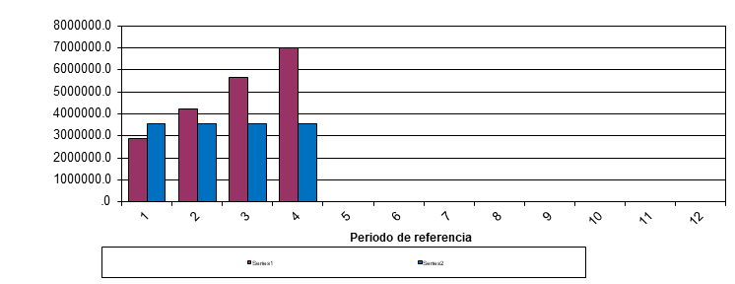
Información FINANCIERA/Plan
F1: Presupuesto y desembolsos del Fondo Mundial
Comentarios: Según la decisión anual de desembolso del FM, al RP Plan le ha sido desembolsado $ 3,562,573.00 lo cual es superior al monto del presupuesto del P1. esto obedece principalmente a que junto a los desembolsos para operación presupuestada, el FM esta desembolsando al RP Plan el margen de seguridad para el año 2 el cual representa el presupuesto del primer trimestre del año 2018.

Slide 17
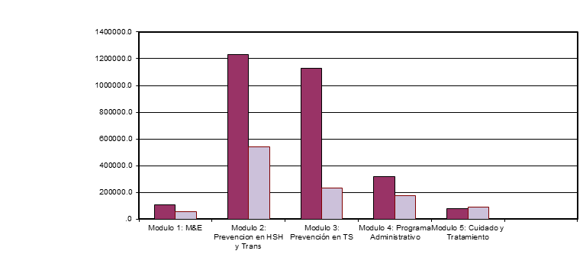
Información FINANCIERA/Plan
F2: Presupuesto y gastos reales por modulo de la subvención

Slide 18
Información FINANCIERA/Plan
F3: Desembolsos y gastos

Slide 19
MCP-ES
Contribuyendo a la reducción significativa y sostenible del VIH Sida y Tuberculosis, a través de las subvenciones del Fondo Mundial
www.mcpelsalvador.com.org
www.facebook.com/MCPES2002
@MCPElSalvador

